Slide 1
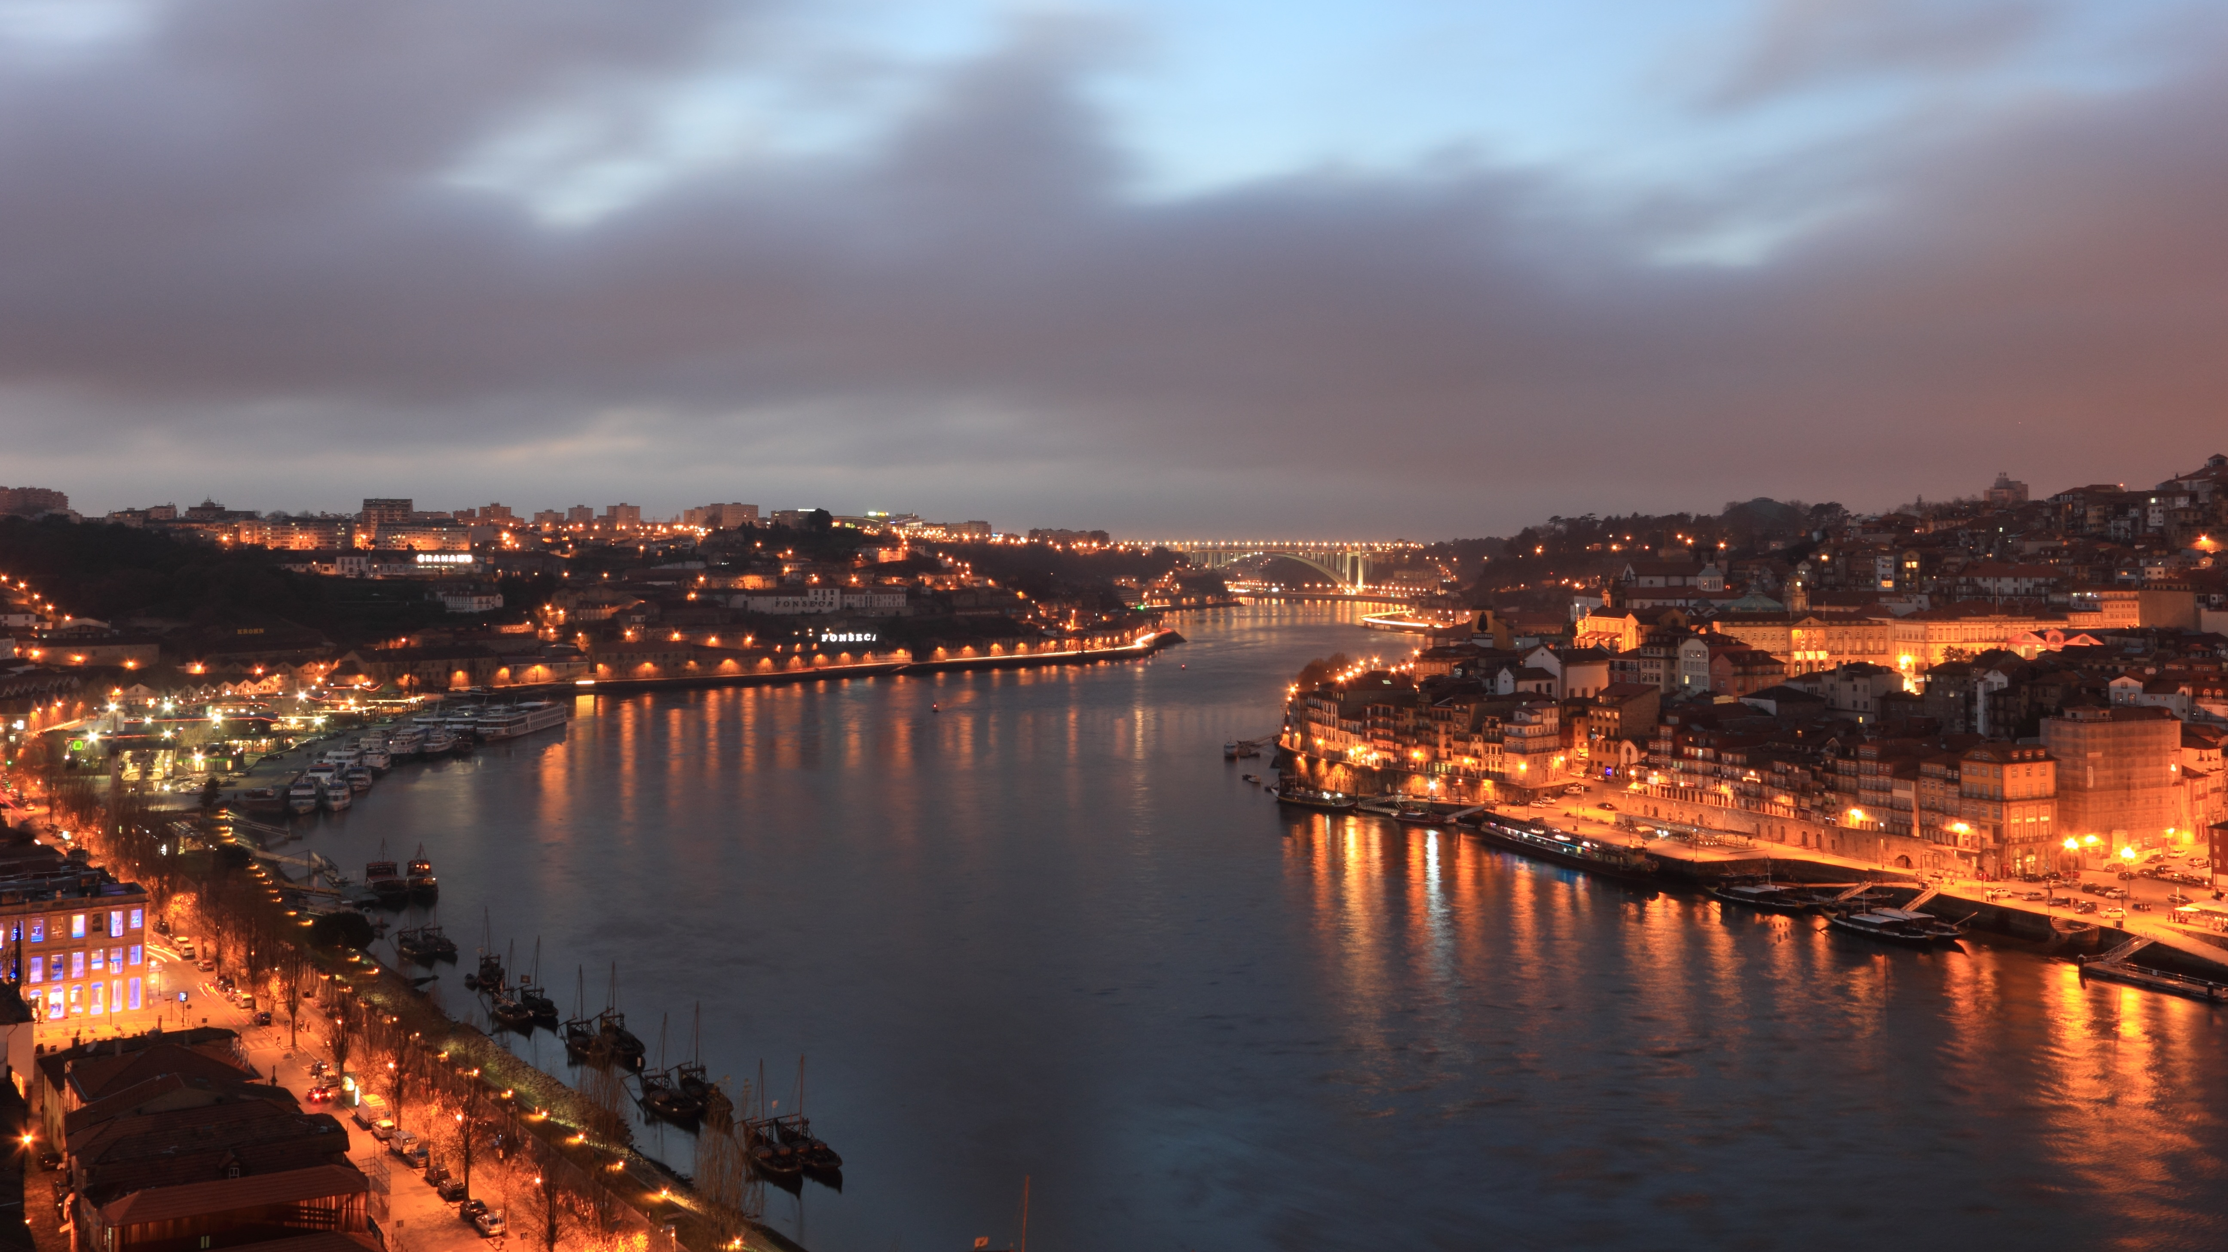
Portugal

Slide 2
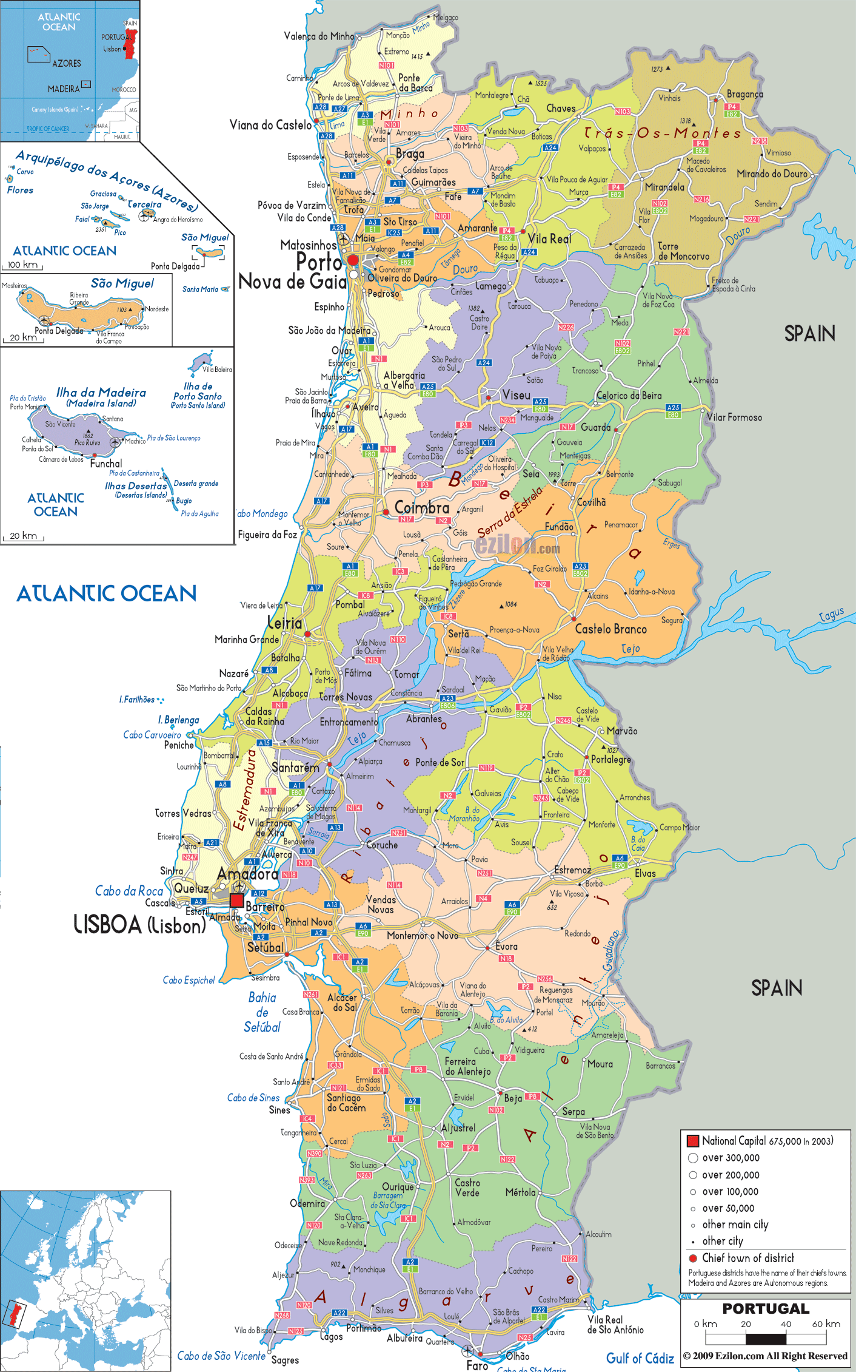
Geografski položaj
Portugal je država na zapadu Europe, na istoku i sjeveru graniči sa Španjolskom, a na zapadu i jugu izlazi na Atlantski ocean.
This Photo by Unknown author is licensed under CC BY-SA.

Slide 3
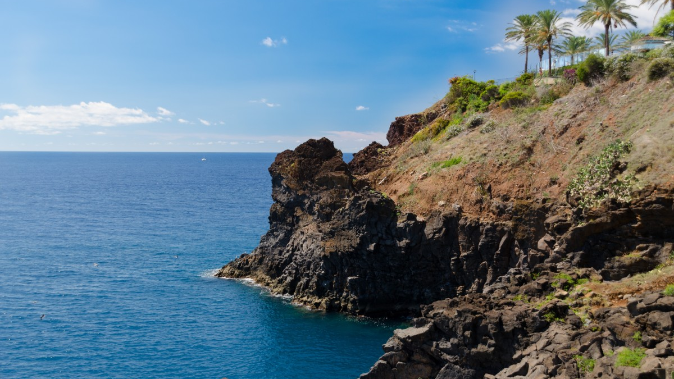
Klima
U Portugalu razlikujemo dvije klime: oceansku i sredozemnu. Na sjeveru Portugala, pod utjecajem Atlantskog oceana, prevladava oceanska klima. Na jugu države prevladava sredozemna klima zbog utjecaja Mediterana.

Slide 4
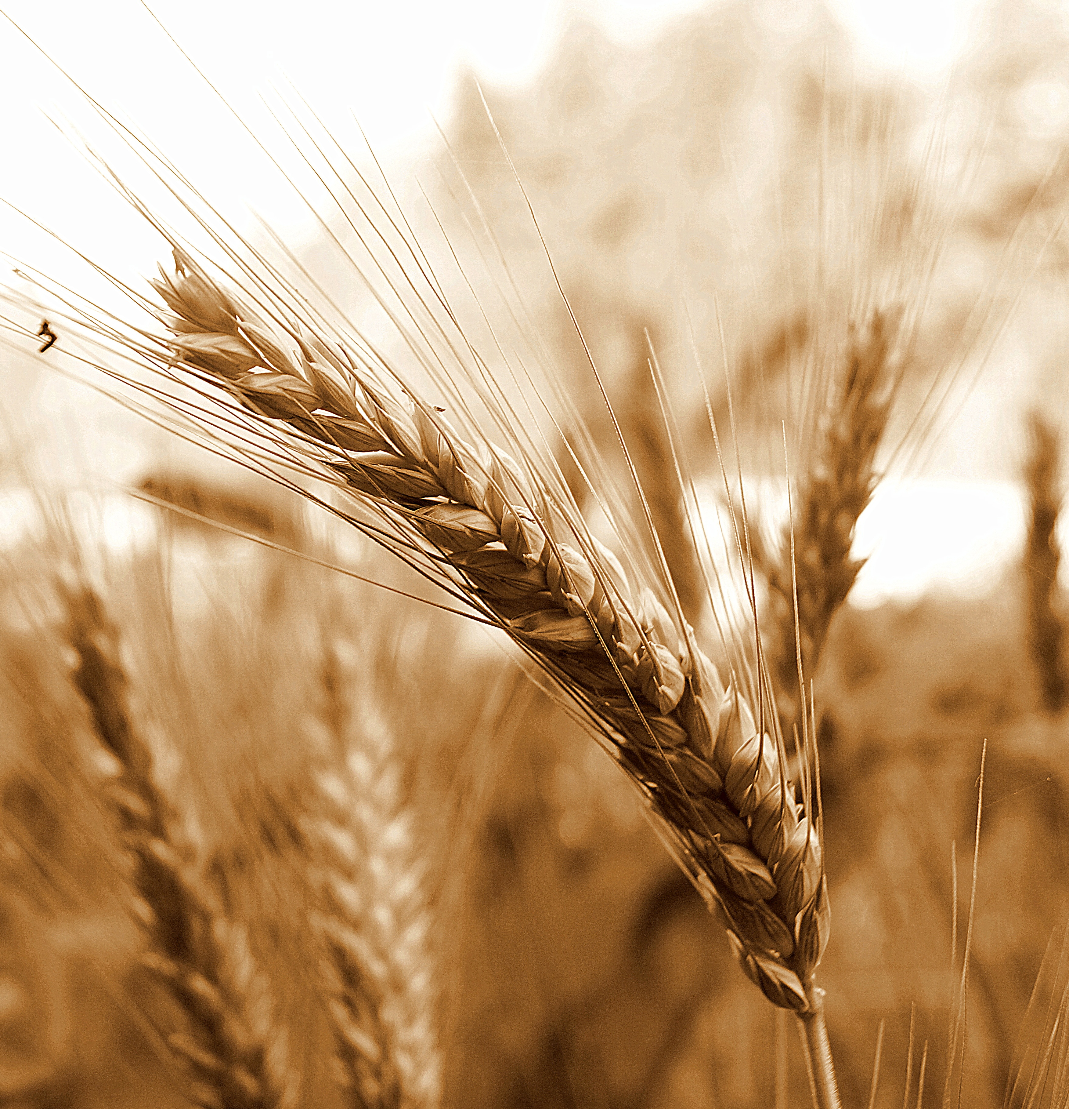
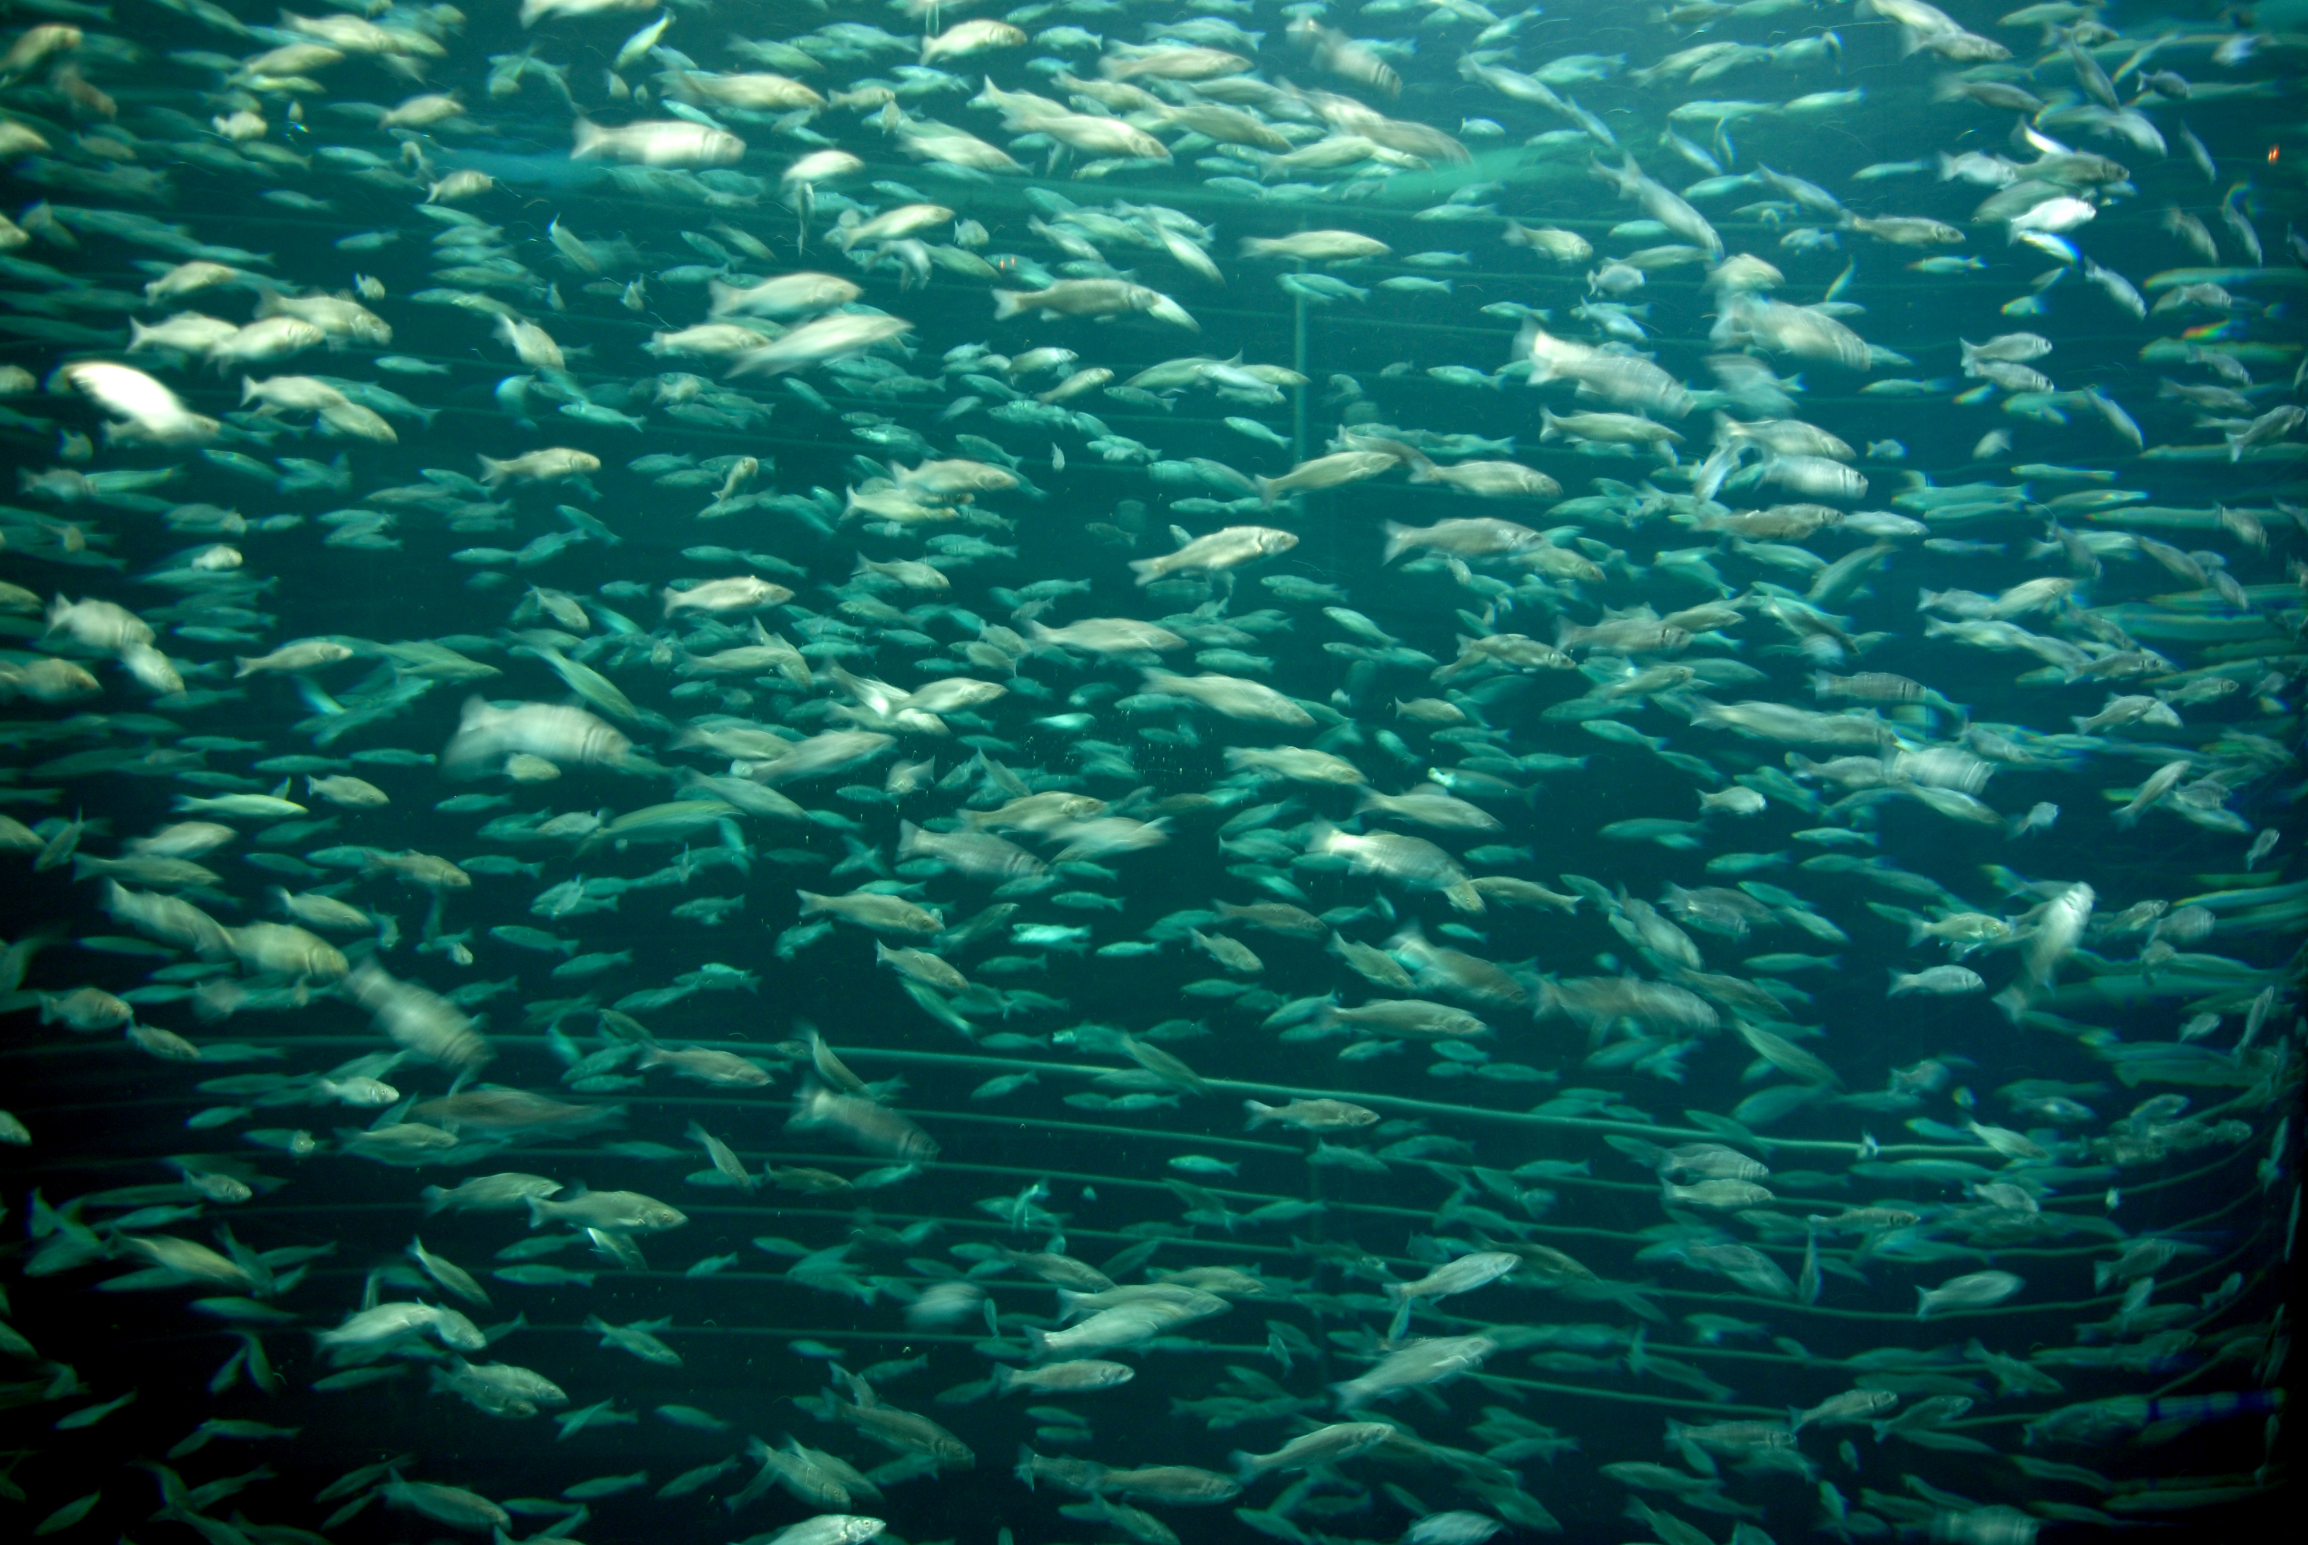
Gospodarstvo
Zadnjih godina u Portugalu snažno se razvila raznolika industrija. Najviše rafinerij nafte, metalurgija, prehrambena industrija, automobilska industrija, proizvodnja cementa, papira, tekstila, obuće, namještaja I pluta.
Glavni su proizvodi pšenica i kukuruz, no velike se količine još uvijek moraju uvoziti. Ističe se urod masline, rajčice i smokve. Zemlja izvozi povrće i voće, drvo i pluto, ali uvozi žitarice i ribu.
This Photo by Unknown author is licensed under CC BY-SA.

Slide 5
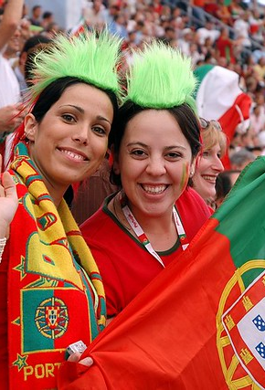
Stanovništvo
Portugal prema procjeni za 2008. godinu ima 10,662,000 stanovnika, od čega 9,838,000 otpada na Portugalce, a ostatak na tridesetak drugih naroda.
This Photo by Unknown author is licensed under CC BY.

Slide 6
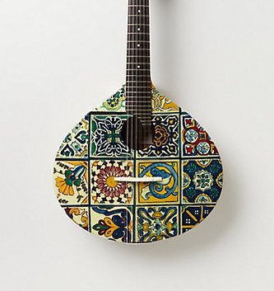
Kultura
Većinu portugalske kulture zauzima glazba
Portugalsku glazbu predstavljaju mnogi različiti glazbeni oblici.
Najpoznatija portugalska glazba je fado, vrsta melankolične glazbe.
This Photo by Unknown author is licensed under CC BY.

Slide 7
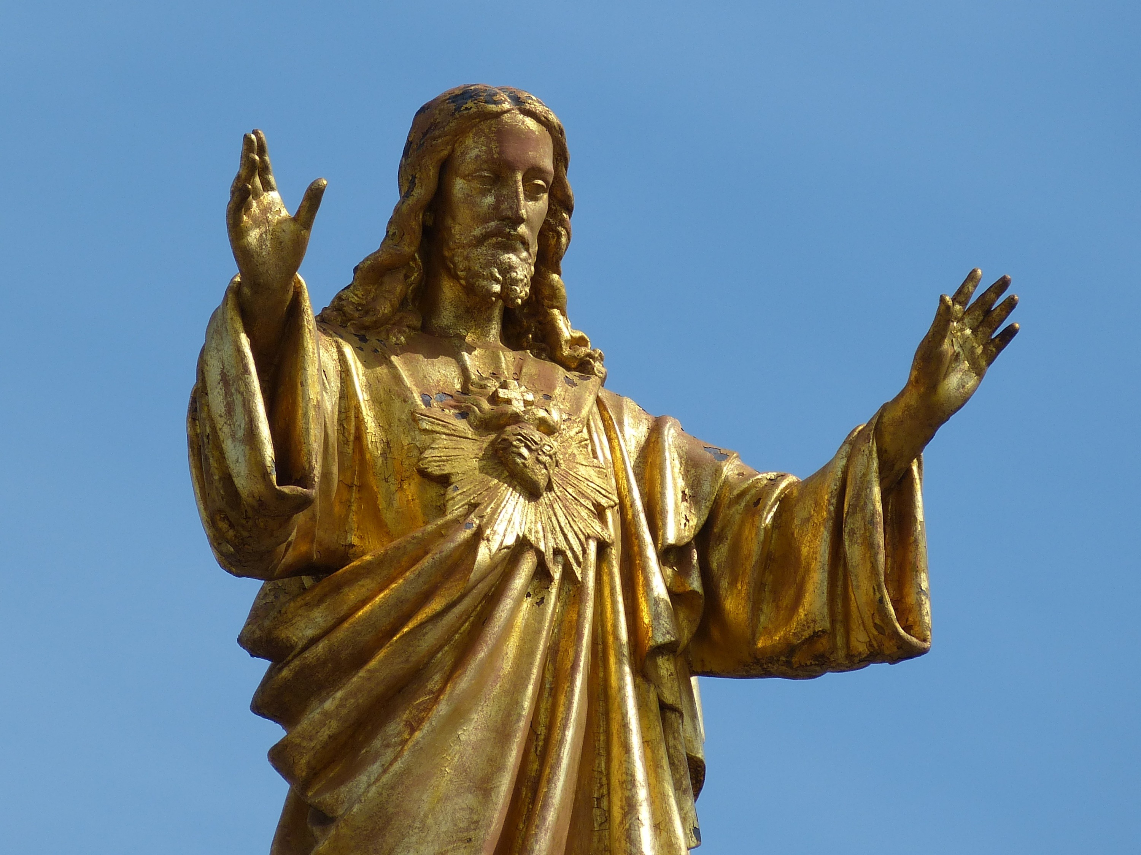
Religija
rimokatolici 81%
ostali kršćani 3,3%
ostali 0,6%
nikoje vjere 6,8%
nespecificirano 7,5%

Slide 8
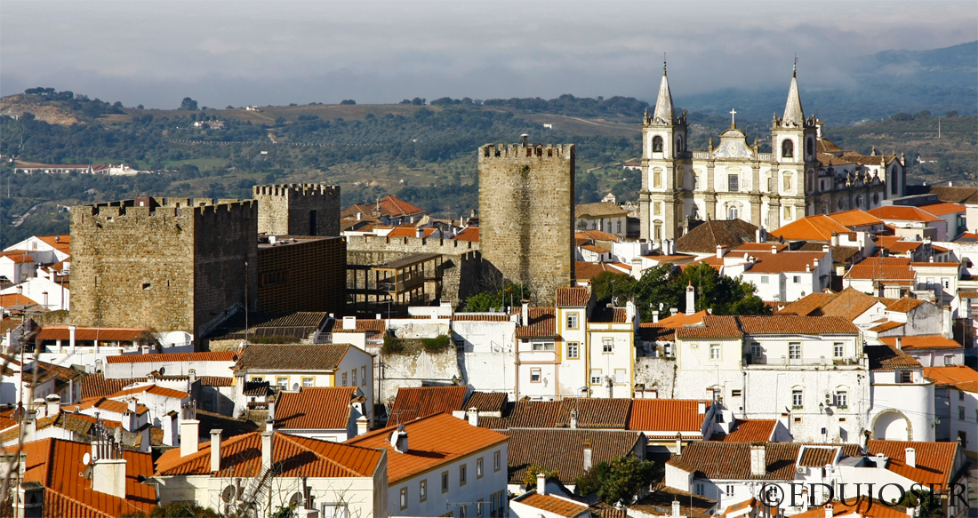
Politički status
Portugal je polupredsjednička republika na čelu sa šefom vlade
Zemlja je administrativno podijeljena na 308 općina, koje su dalje podijeljene na 3092 lokalne zajednice
This Photo by Unknown author is licensed under CC BY-NC-ND.

Slide 9
Erasmus
Portugal je dobio temu pod nazivom 'Nedostatak vode i njena zaštita'

Slide 10
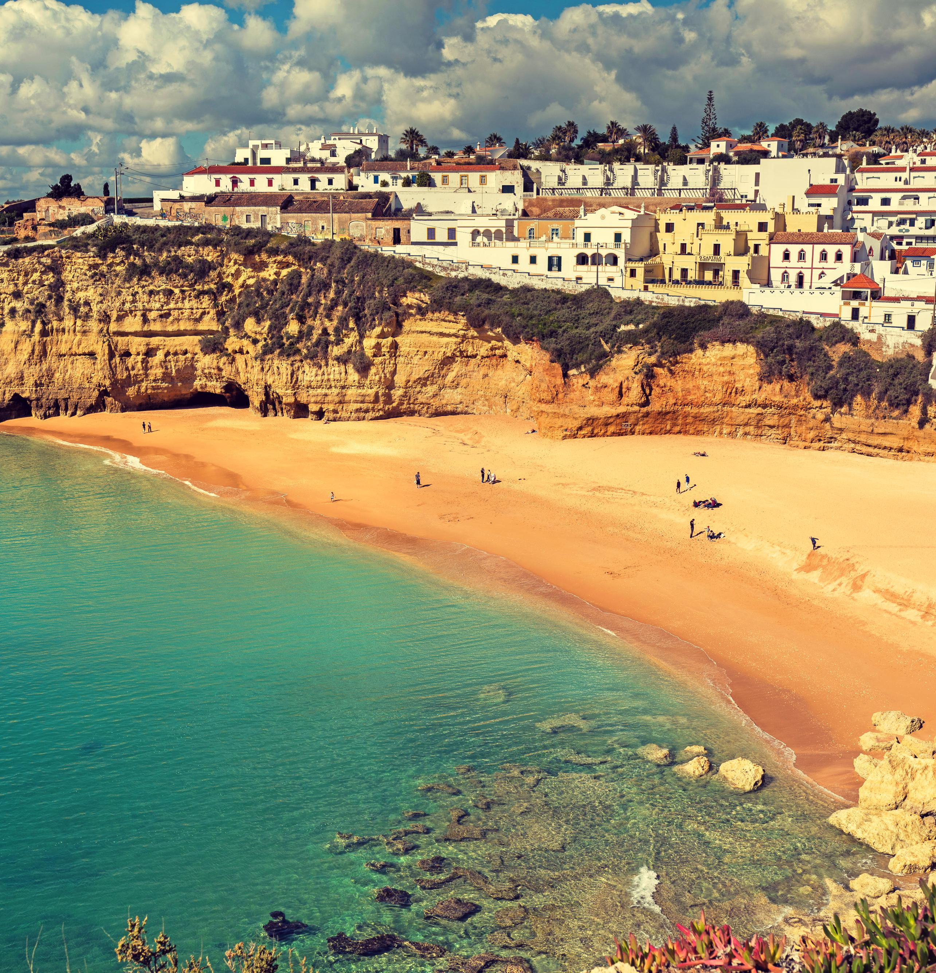
Faro
Faro je grad od 58 051 stanovnika i istoimena općina na jugoistoku Portugala
Faro je najveći grad na jugu Portugala, sjedište sveučilišta i biskupije.
Danas je Faro najpoznatija portugalska turistička destinacija, jer ima najtoplije more u zemlji, međunarodnu zračnu luku i brojne golf terene u okolici.

Slide 11
Kraj
Nadam se da ste uživali
Prezentaciju napravila:
Keka Martinović
7.r
6.3.2021
This Photo by Unknown author is licensed under CC BY-SA-NC.

